Slide 1
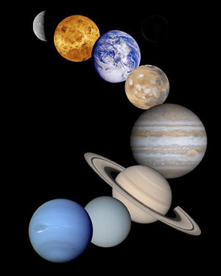
Les Planetes
By Megan Shaw

Slide 2
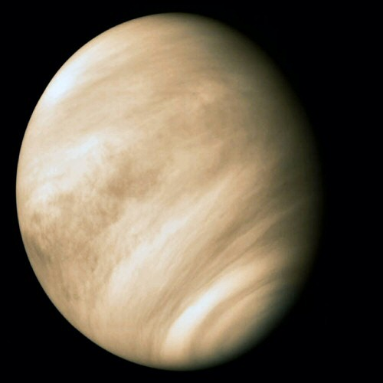
Venus
Venus
Venus est assez petite et tres chaude. Venus est super.

Slide 3
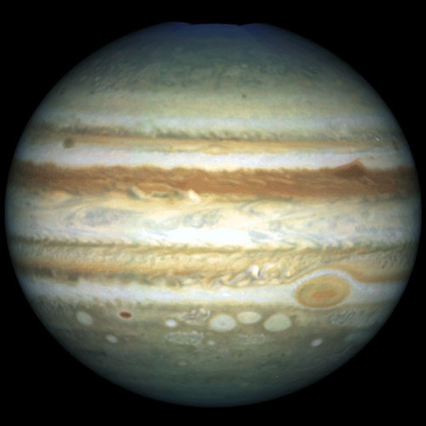
Jupiter
Jupiter est grand mais tres froid. Je trouve jupiter nul.
Jupiter

Slide 4
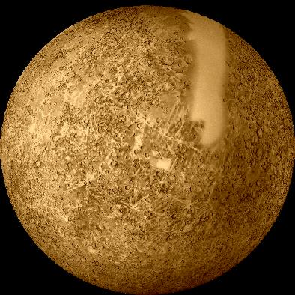
Mercure
Mercure est petite et tres tres chaude. Mercure est chouette.
Mercure

Slide 5
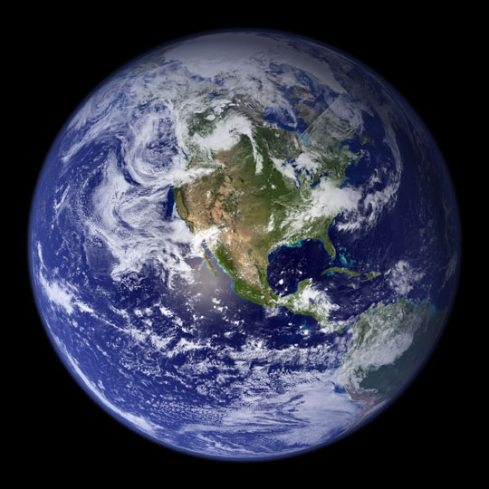
La terre
La terre est de taille moyene et vert et bleu. La terre est fantastique.
La terre

Slide 6
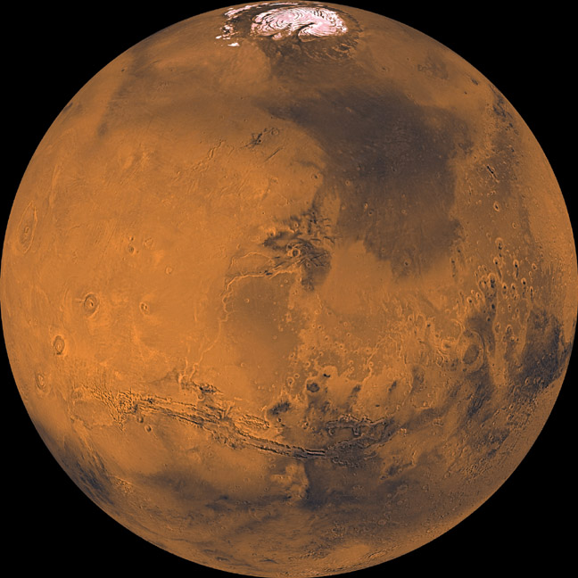
Mars
Mars est enorme et rouge. Mars est super.
Mars

Slide 7
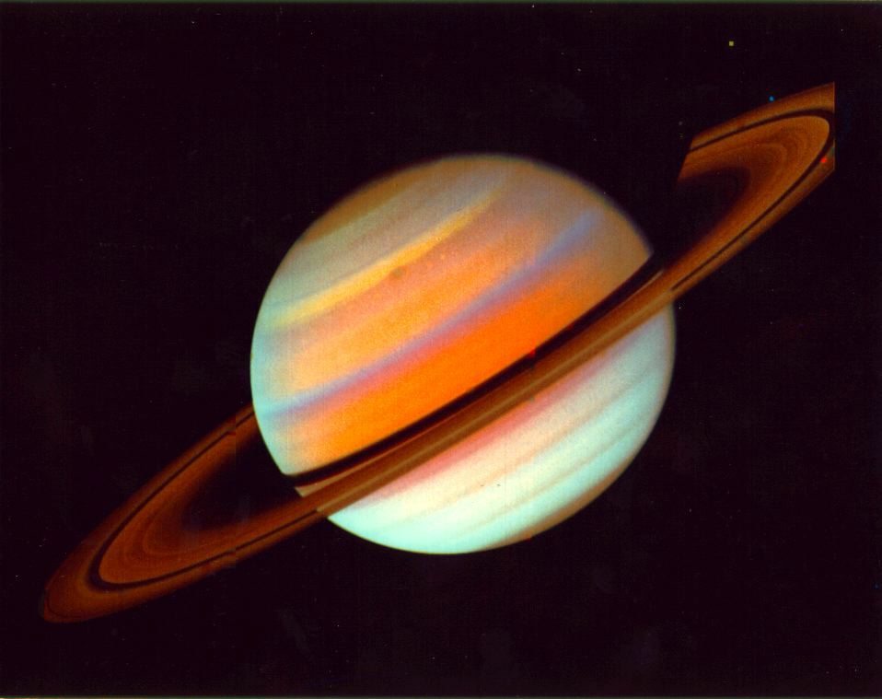
Saturne est multicolore et grand. Saturne est beau.
Saturne
Saturne

Slide 8
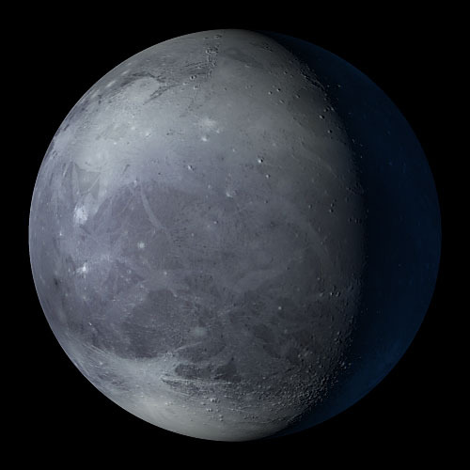
Pluton
Pluton est petit et bleu. Pluton est froid.
Pluton

Slide 9
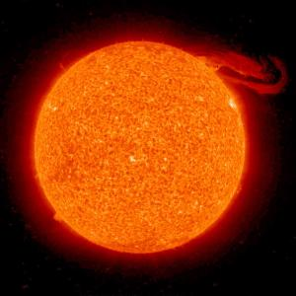
Le Soliel
Le soliel est tres tres tres chaud. le soliel est orange/rouge. Le soliel est super.
Le Soliel

Slide 10
merci pour l'observation

